Slide 1

Software Engineering
Lab 1
Lab 1 · Software Engineering · Terminal Practice

Slide 2
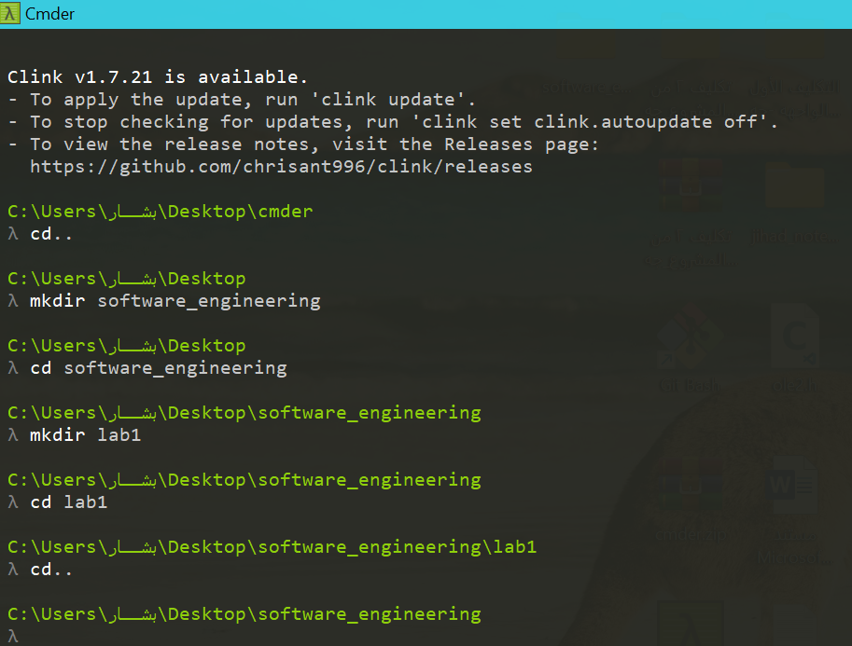

Slide 3
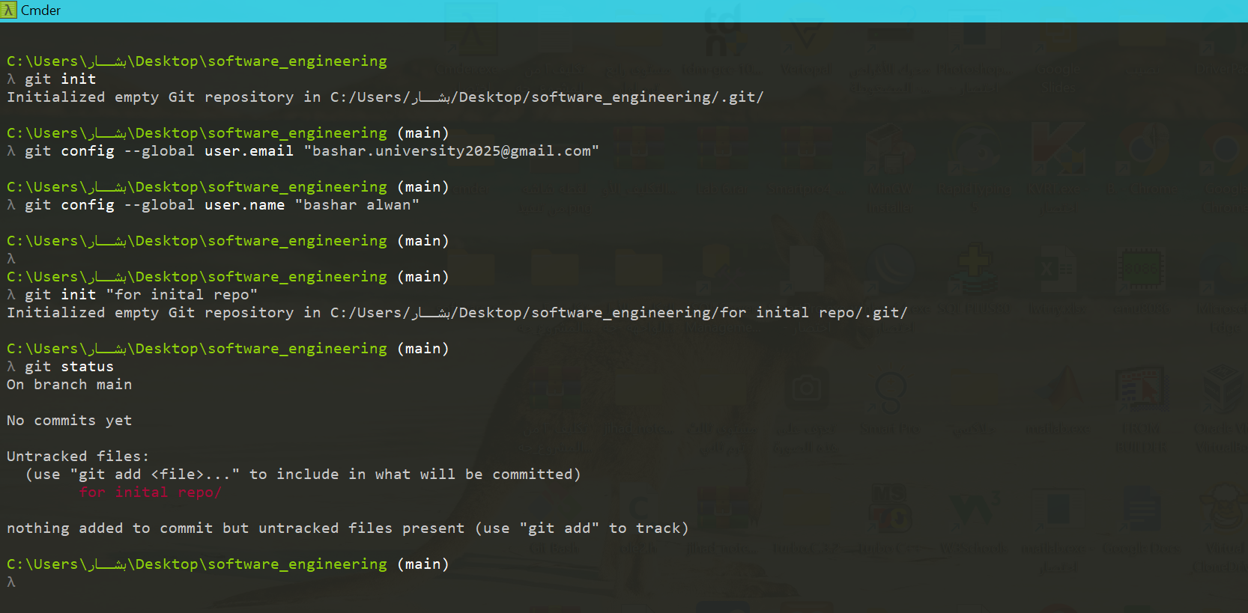

Slide 4
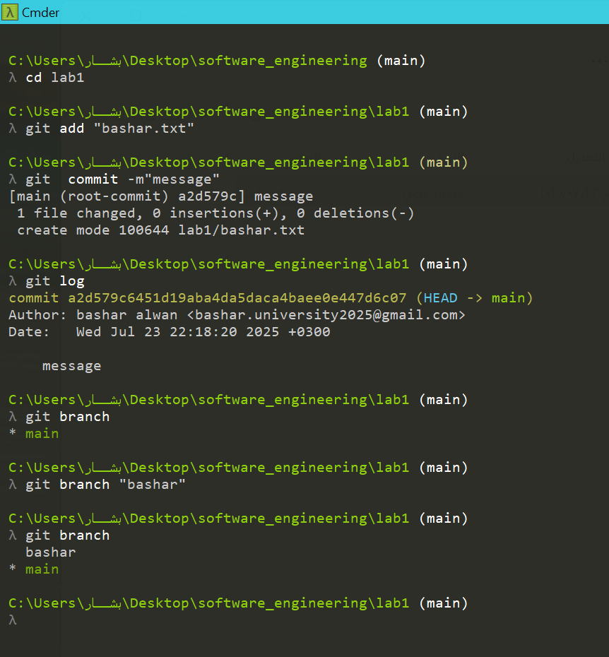

Slide 5
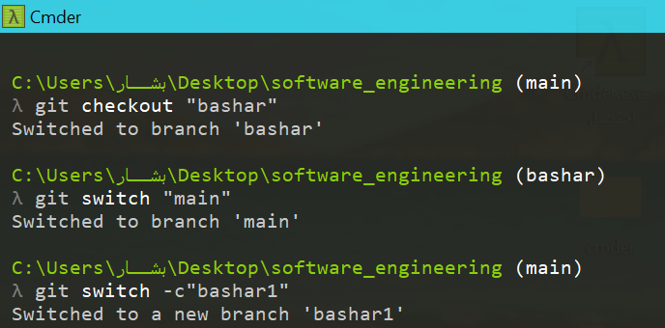

Slide 6
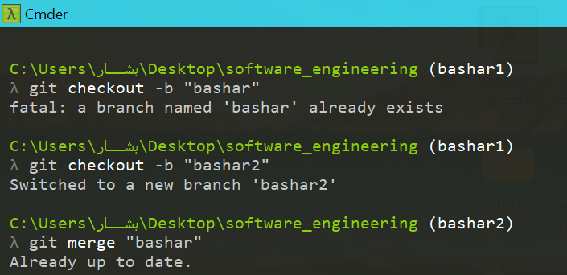

Slide 7
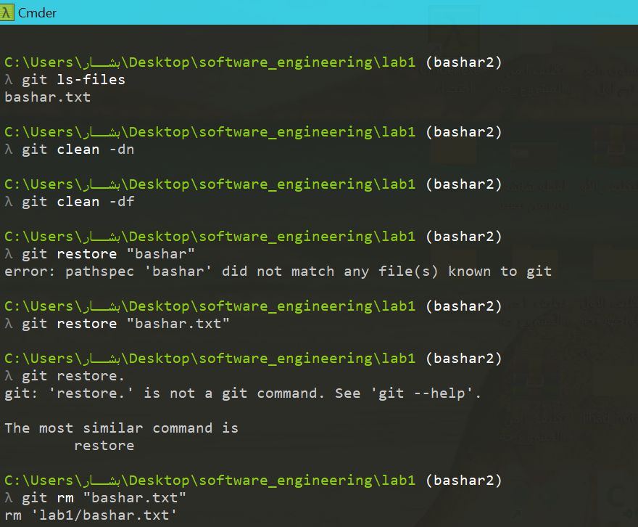

Slide 8
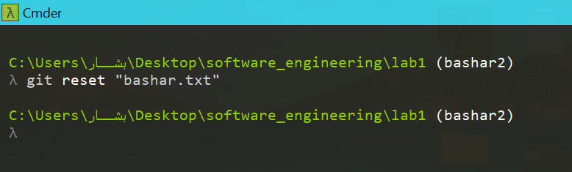

Slide 9
Git Commands Used
git ls-files # عرض الملفات المتعقبة git clean -dn # معاينة الملفات غير المتعقبة قبل الحذف git clean -df # حذف الملفات غير المتعقبة git restore "bashar" # خطأ: الملف غير موجود git restore "bashar.txt" # استعادة الملف bashar.txt git rm "bashar.txt" # حذف الملف من git والنظام

Slide 10
Shell Commands
# الرجوع للخلف cd.. # إنشاء مجلد جديد باسم software_engineering mkdir software_engineering # الدخول إلى المجلد cd software_engineering # إنشاء مجلد فرعي lab1 mkdir lab1 # الدخول إلى lab1 cd lab1 # الرجوع مجددًا لمجلد software_engineering cd..

Slide 11
Git Configuration
git init git config --global user.email ".." git config --global user.name "..." git status

Slide 12
Git Add and Branching
cd lab1 git add "bashar.txt" git commit -m "message" git log git branch git branch "bashar"

Slide 13
Switching Branches
git checkout "bashar" git switch "main" git switch -c "bashar1"

Slide 14
Branch Creation and Merge
git checkout -b "bashar" # فشل بسبب وجود الفرع مسبقًا git checkout -b "bashar2" # إنشاء فرع جديد بنجاح git merge "bashar" # دمج فرع bashar في bashar2

Slide 15
Clean and Restore
git ls-files # عرض الملفات المتعقبة git clean -dn # معاينة الملفات غير المتعقبة قبل الحذف git clean -df # حذف الملفات غير المتعقبة git restore "bashar" # خطأ: الملف غير موجود git restore "bashar.txt" # استعادة الملف bashar.txt git rm "bashar.txt" # حذف الملف من git والنظام

Slide 16
The End
By: bashar alwan bashar.university2025@gmail.com

